Slide 1
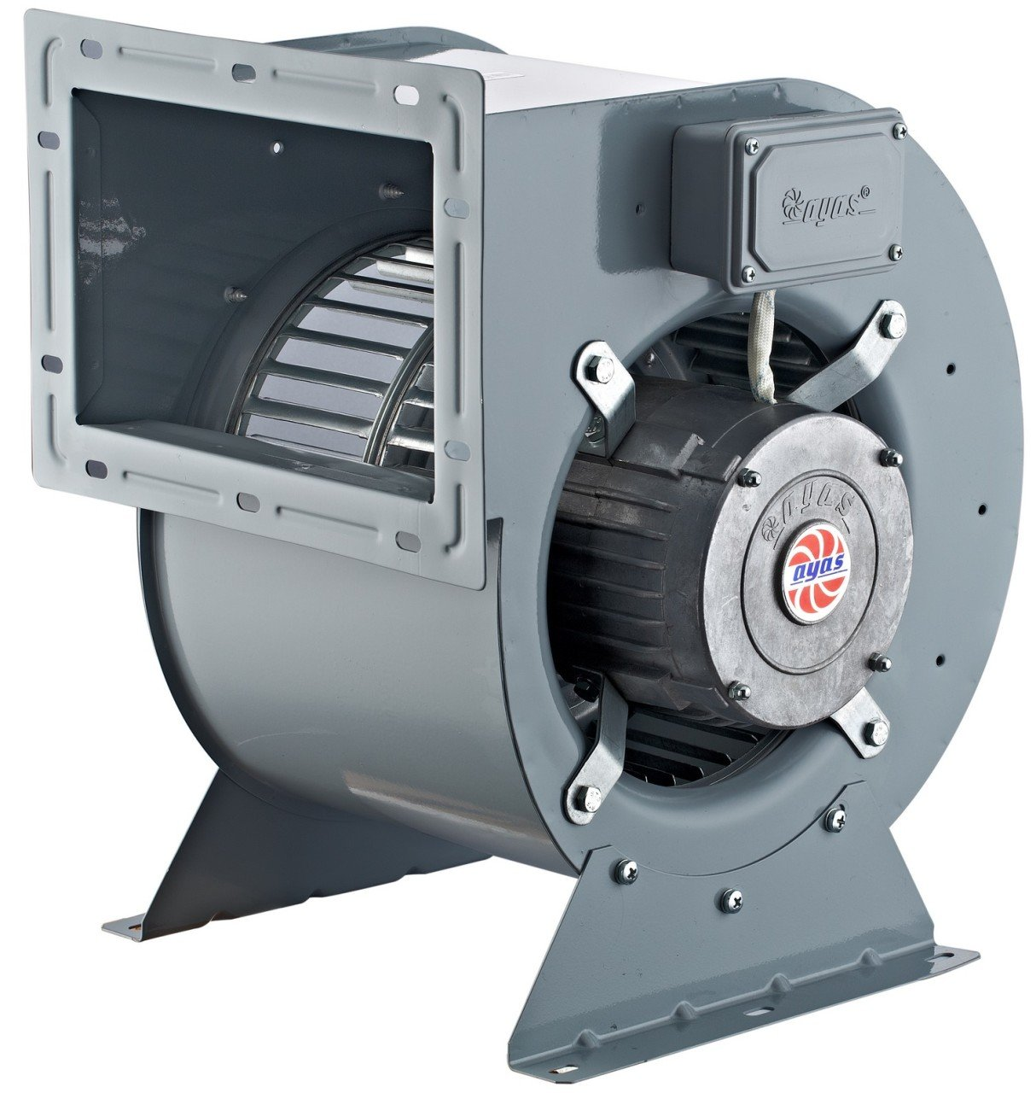
Radyal Fanlar

Slide 2
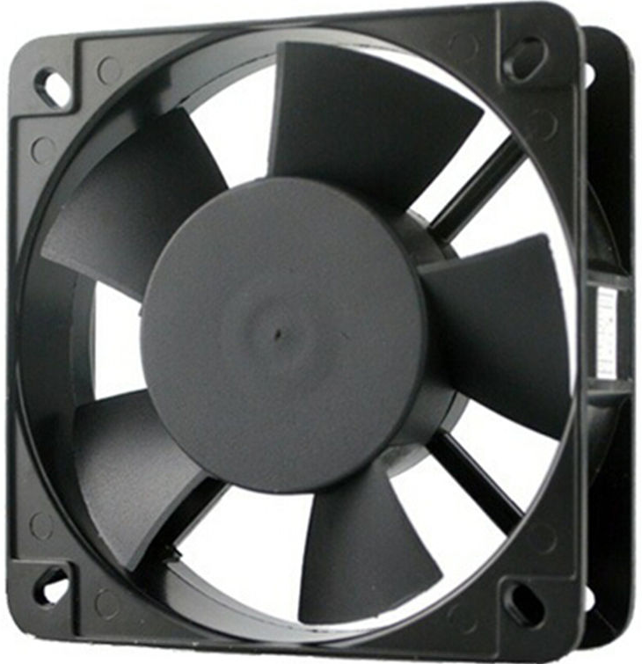
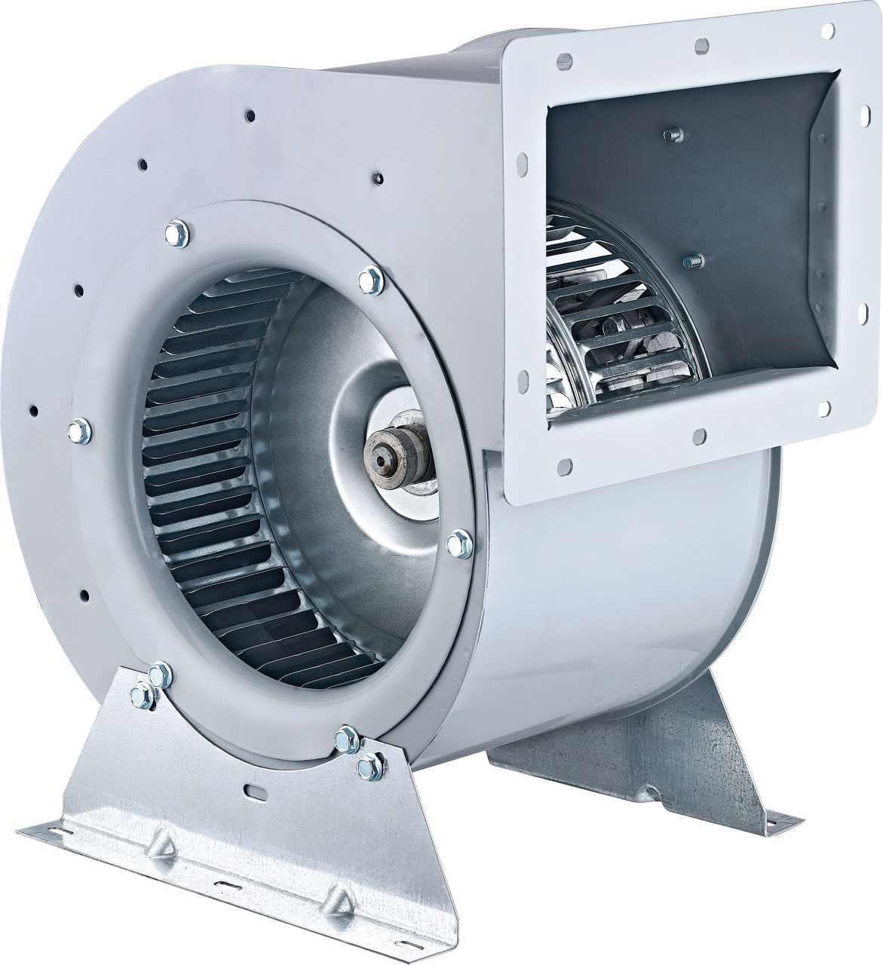
Fan Nedir?
Fanlar hava ve benzeri gazları basınçlandırarak belirli bir akış yolu
içinde hareket etmesini sağlayan turbo makinelerdir.
İyi bir fan istenilen performansı yerine getirirken az enerji tüketen,
mümkün olduğunca az gürültülü ve mümkünse az maliyetli
olan fandır.
Fanların tahrik sistemlerinde genellikle elektrik motorları
kullanılmaktadır. Fanlar sanayide ve ticari binalarda önemli oranda
elektrik tüketen cihazlardır. Halen Türkiye’de sanayide eski teknoloji
ürünü ve verimleri yüksek olmayan çok sayıda fan bulunmaktadır.
Fan ve fan sistemlerinde enerjinin verimli kullanılması seçim,
imalat ve işletme süreçlerinin optimum olması ile sağlanabilir.
Çünkü fanlar ömürleri boyunca ilk yatırım maliyetlerinin yüzlerce
katı enerji tüketmektedirler. Bunun anlamı; bir işletme için en iyi
fanın en ucuz fan olmadığıdır.
(İlk Yatırım Maliyeti + Ömür Boyu İşletme Maliyeti = Minimum)
olan fan seçilmesidir.
Fanları genel olarak Eksenel ve Radyal olarak ikiye ayırabiliriz.

Slide 3
Radyal Fan Nedir?
Radyal tip fanlarda basınç farkı oluşturularak meydana gelen havanın hareketi eksenel yönde olmayıp merkezkaç kuvveti doğrultusundadır.
Radyal fanlar üç kısma ayrılır:
-Radyal (eğimsiz) tip
-Öne eğimli kanatlı tip
-Geriye eğimli kanat tip

Slide 4
Radyal Fan Yapısı
Şekilde çift enli çift emişli fan sisteminin parçaları gösterilmiştir.
Bu fan aslında iki tek emişli fanın yan yana gelmesiyle
oluşturulmuştur. Bu yüzden çift hava girişi vardır. Ancak hava,
salyangozu tek çıkıştan terk eder.
Yatak Mesnedi: Fan milini ve yatağını taşır.
Giriş Bileziği: Yatak mesnedini muhafazaya bağlar.
Giriş Konisi: Aerodinamik tasarımda girişteki kayıpları azaltır.
Kanatlar: Çark göbeğine bağlı olup dönerek havayı harekete zorlar.
Çark Aynası: Kanatları tutar ve fark sistemini fan miline bağlar.
Fan Mili: Motordan alınan dönem hareketini çarka iletir.
Muhafaza: Fan parçalarını taşır. Giren havayı yönlendirir.

Slide 5
Öne Eğimli Kanat
Kanatların uçları dönme yönünde eğimlidir; santrifüj fanların en yaygın türüdür. Normalde maksimum hava debisi ve düşük gürültü düzeyleri gereken konut ısıtma ve klima sistemlerinde ve hafif egzoz sistemlerinde kullanılır. Yaklaşık 40 mmSS (392.22 Pa) kadar basınç üretebilir. Bu çarkların genel özellikleri şunlardır:
- 24 ile 64 adet öne eğik dar kanatlardan oluşur,
- Aynı kapasite için, geriye eğik kanatlı fanlara kıyasla, daha küçük fan çarkına sahip olduğundan, hafif ve düşük maliyetli bir konstrüksiyonu vardır. Bu nedenle, kanal tipi fanlar, fan coil fanları vb az yer gerektiren uygulamalarda tercih edilir.
- Hava hızı çark hızından daha büyüktür. Bu durum dinamik basıncın yüksek, verimin düşük olmasına neden olur.
- Salyangoz tip fan gövdesi, dinamik basıncın statik basınca dönüştürülmesini sağlar. Öne eğik kanatlarda salyangoz gövde kullanmak zorunludur.
- Basıncın minimum, debinin maksimum olduğu bölgede, motor gücü sürekli artar ve bu durum motora zarar verebilir. Öne eğik kanatlı fanlar, bu bölgede çalıştırılmamalıdır

Slide 6
Geriye Eğimli Kanat
Kanat uçları dönme yönüne ters eğimdedir. Ağır hizmet gerektiren ticari/endüstriyel, ağır ısıtma/soğutma sistemlerinde ve kararlı hava debisi gerektiren yerlerde kullanılır. Bu körükler öne eğik körüklerden daha yüksek verimle çalışır. Daha yüksek hızlarda çalıştıklarından ileri eğimli körükler gibi sessiz değildir. 80 mmSS (784.5 Pa) statik basınca kadar sistemlerde kullanılabilir. Bu çarkların genel özellikleri şunlardır:
- Santrifüj fanların en verimlisidir,
- Verimliliğin en yüksek olduğu nokta: Maksimum debinin %50-%60’ı arasında,
- Maksimum verimde, maksimum güç, maksimuma yakın statik basınç
- Fan verimliliği yüksek olduğundan, büyük kapasite ihtiyaçlarını karşılamak açısından en uygun fandır.
- Hava, kanadı, çark hızına göre daha düşük bir hızda terk eder. Bu durum, statik basıncın yüksek olmasını sağlar.
- Daha yüksek fan hızlarına çıkılarak, daha fazla debi ve basınç elde edilebilir

Slide 7
Radyal (Eğimsiz) Kanat
Büyük ölçüde, kendi kendini temizleme, malzeme taşıma ve parçacık ve yağ yüklü havanın uygun halde nakli için düz kanatları vardır. Çarklar basit bir yapıya sahiptir ve nispeten dar kanatları vardır. Bu tip fanlar çok yüksek hızlara gerek kalmaksızın 300 mmSS (2942 Pa) daha yüksek statik basınçlarda çalışabilir ancak genelde geriye eğimli veya ileriye doğru eğimli körüklerden daha gürültülü olabilir. Bu çarkların genel özellikleri şunlardır:
- 6-10 adet kanatlı, kanat dayanımı yüksek fanlardır,
- Verimliliğin en düşük olduğu gruptur,
- Geriye eğik kanatlılardan daha yüksek basınçlara çıkmak mümkündür,
- Basınç eğrisinde, basıncın maksimuma eriştiği noktanın solunda fan çalıştırılmamalıdır!
- Hava içerisinde, talaş, kumaş parçacıkları, çapak vb malzemelerin olması durumunda kullanılır,
- Karşı basıncın düşük, debinin yüksek olduğu noktalarda motor gücü sürekli olarak artar. Bu durum motora zarar verir.

Slide 9
Avantajları
Geniş bir uygulama aralığı
Yüksek sıcaklık, korozif ve aşındırıcı ortam uygulamaları
Direkt tahrikli aksiyal fanlara göre, motora daha kolay ulaşım
Özellikle değişken akış direncine sahip yerlerde, daha verimli ve daha sessiz çalışma olanakları
Yüksek bir yapısal kararlılık - Düşük enerji masrafları. - Yüksek debi değerlerini sağlaması - Yüksek basınçlar da çalışabilme.

Slide 10
Kaynakça
http://www.anadolufan.com.tr/urun/radyal-fanlar
http://deneysan.com/Content/images/documents/havalandirma-4_39143832.pdf
https://www.alarko-carrier.com.tr/Upload/Newsletter/495d0ad3-2dfb-4afe-a7d5-80c138003b26.pdf
https://www.makinabizde.com/AYAS-CES-185-4K-M-1500-DD-220-V-Monofaze-Cift-Emisli-Radyal-Fan,PR-8934.html
https://www.havalandirmagross.com/urun/oces-cift-emisli-radyal-fan-one-egimli-2200m3-h

